Slide 1
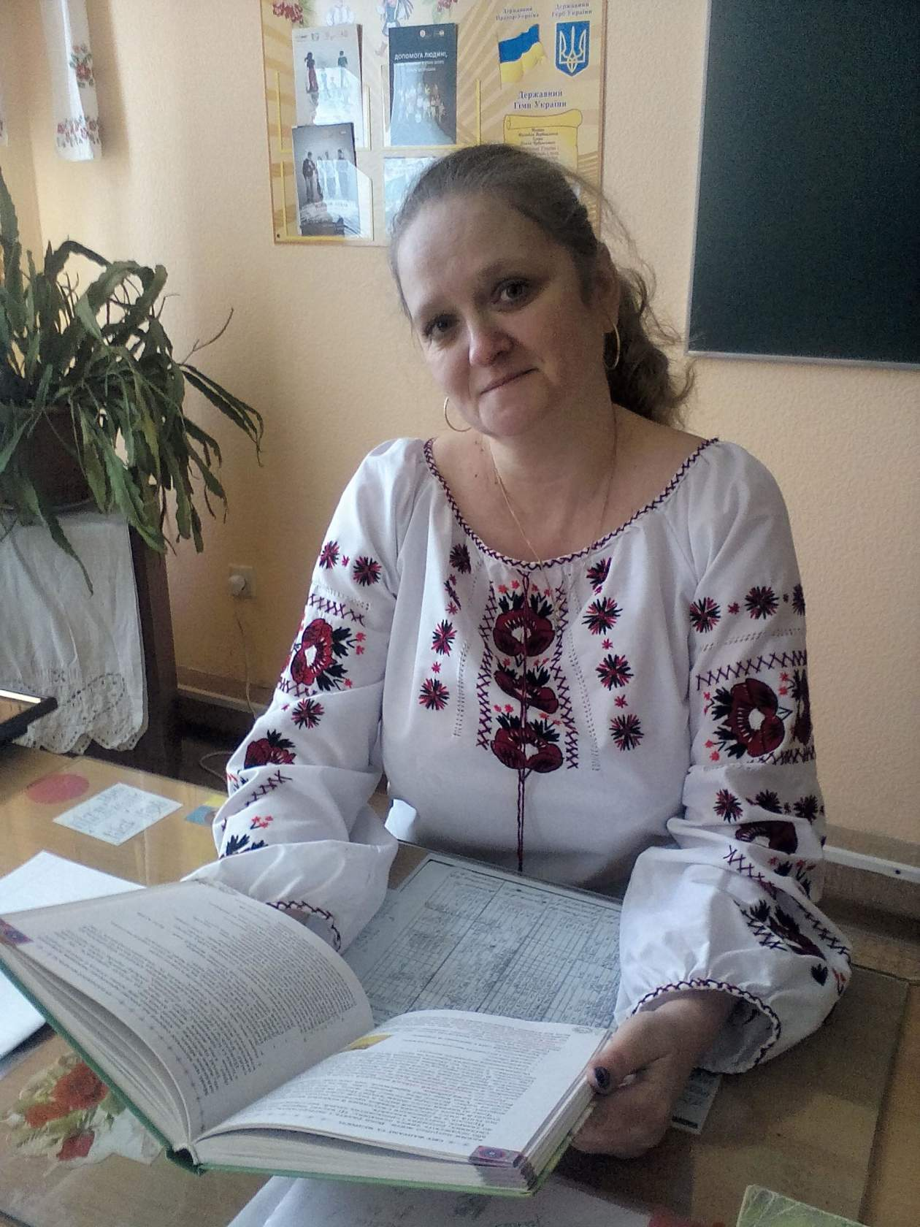
З досвіду роботи вчителя української мови та літератури
Юркової
Оксани
Федорівни

Slide 2
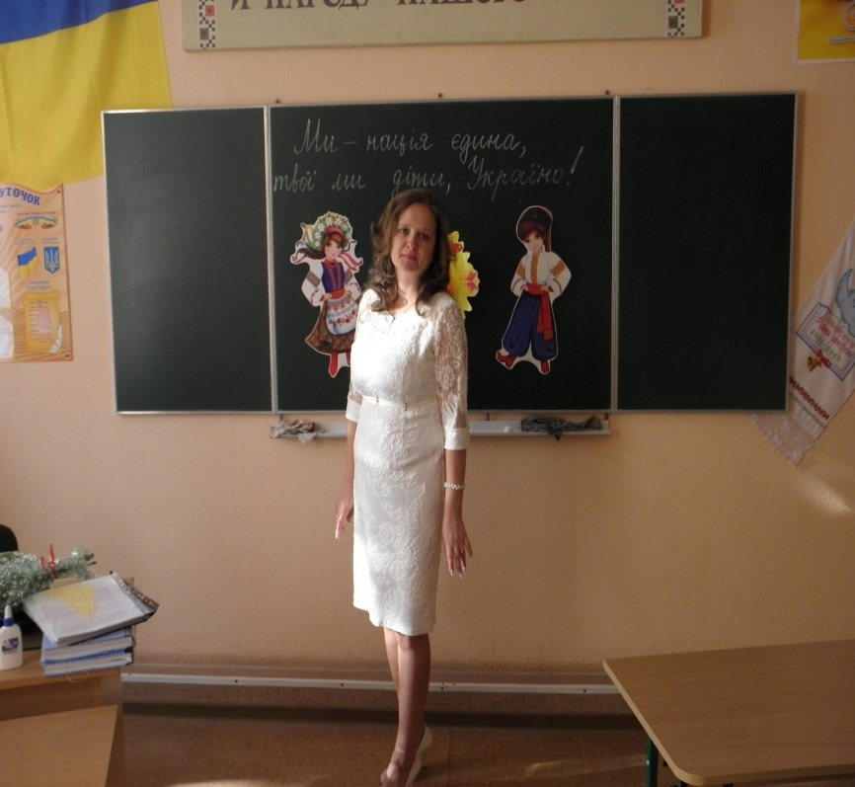
Освіта: Луганський державний педагогічний інститут, 1994 рік
Стаж: 25 р.
Посада: учитель української мови та літератури
Категорія: I

Slide 3
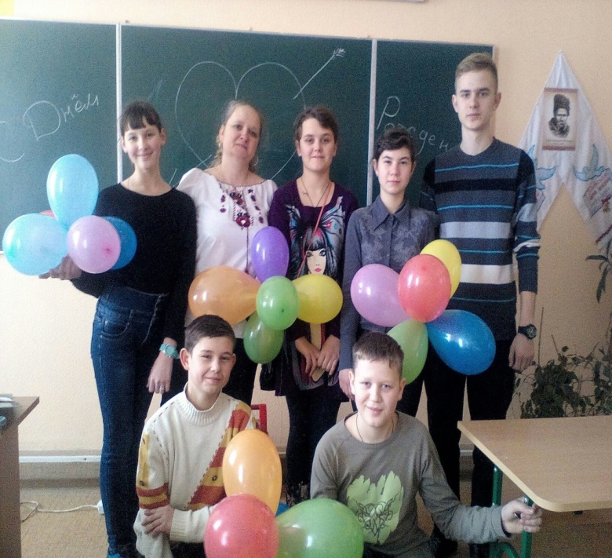
МОЄ ПЕДАГОГІЧНЕ КРЕДО:
«Щоб бути гарним учителем, треба любити те, що викладаєш, і любити тих, кому викладаєш»

Slide 4
Моя методична проблема:
робота над збагаченням словникового запасу учнів на уроках української мови та літератури.

Slide 5
АКТУАЛІЗАЦІЯ ВИБОРУ ТЕМИ ЗУМОВЛЕНА
-Державним стандартом базової та повної загальної середньої освіти
-змінами соціальних потреб та вимог до особистості випускника
-неохідністю в особистості, здатної критично мислити, творчо вирішувати проблеми, реалізувати себе в демократичному суспільстві

Slide 6
Мої професійні завдання:
розширювати і поглиблювати знання учнів про слова та викликати інтерес до роботи над словом, почуття гордості за рідну мову;
поступово вводити дітей у світ краси мови;
формувати ініціативу і самостійність, здатність оперувати словом у мовленнєвій діяльності;
розвивати дитячу уяву, фантазію;
виховувати вміння долати труднощі під час опрацювання слів, прагнення вдосконалювати літературну мову, спостережливість, кмітливість;
удосконалювати вміння переносити знання, здобуті на уроці, в нові умови;
застосовувати на уроці знання, набуті самостійно.

Slide 7
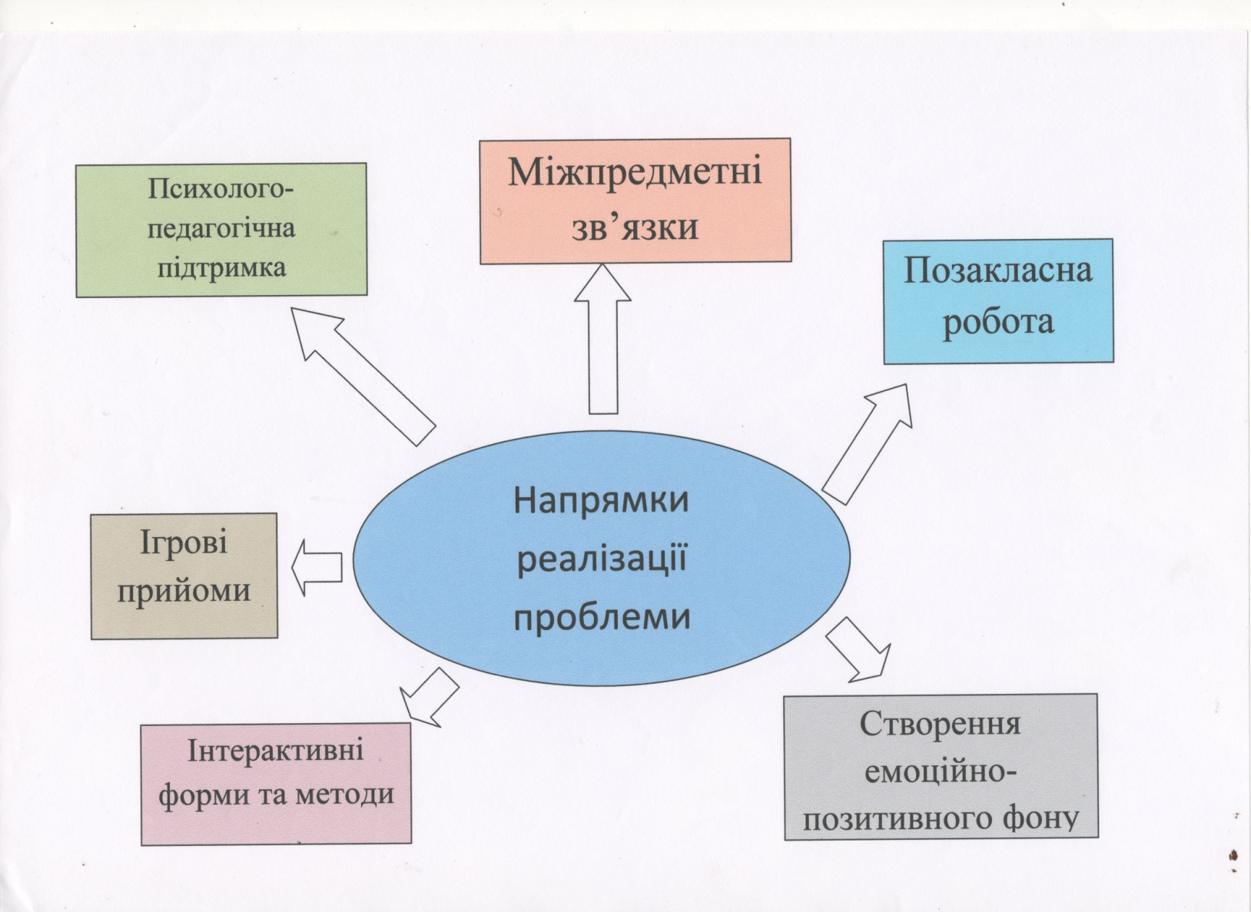
НАПРЯМКИ РЕАЛІЗАЦІЇ ПРОБЛЕМИ

Slide 8
Форми роботи
-асоціативний кущ -допоможи персонажу
-капкан -дискусійна трибуна
-шпаргалка -виконання
-сніжна грудка ситуативних завдань
-ланцюжок -Так чи ні
-гра у героїв твору -Шерлок Холмс
-лист персонажу

Slide 9
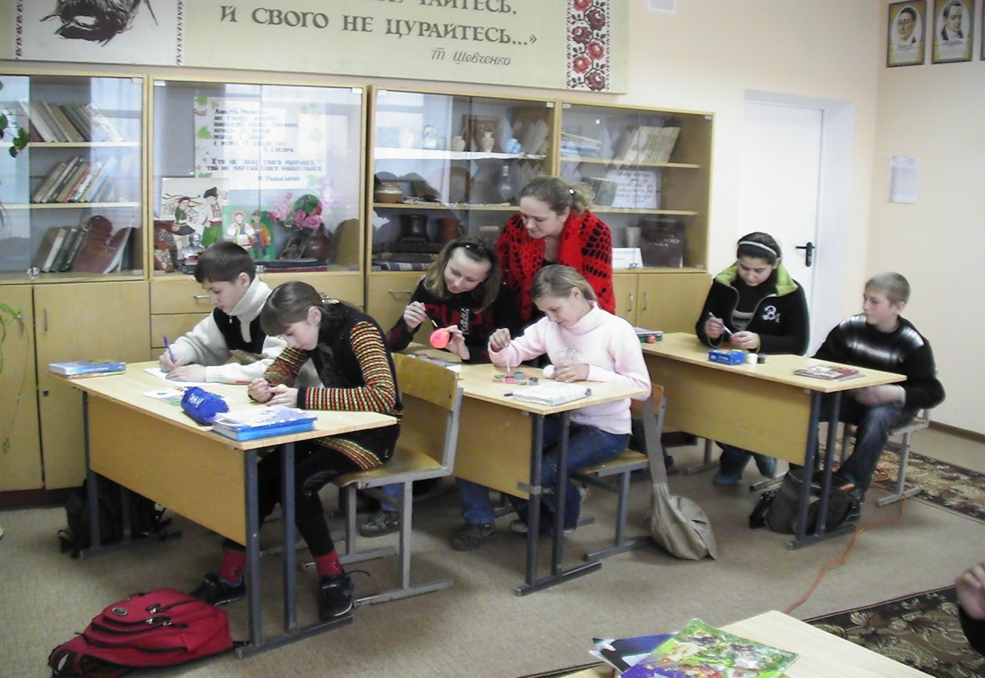
МЕТОДИ НАВЧАННЯ
-проблемно-пошуковий
-дослідницький
-моделювання ситуацій
-навчання у грі

Slide 10
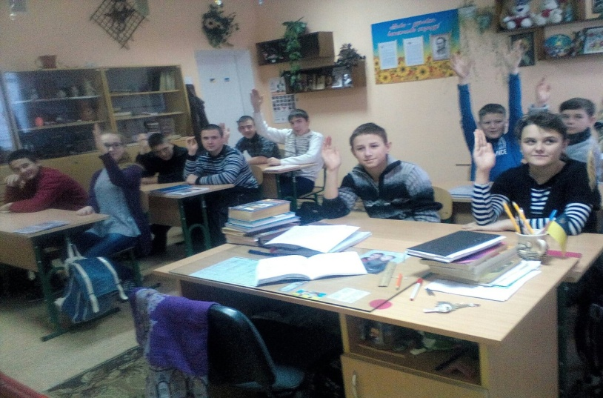
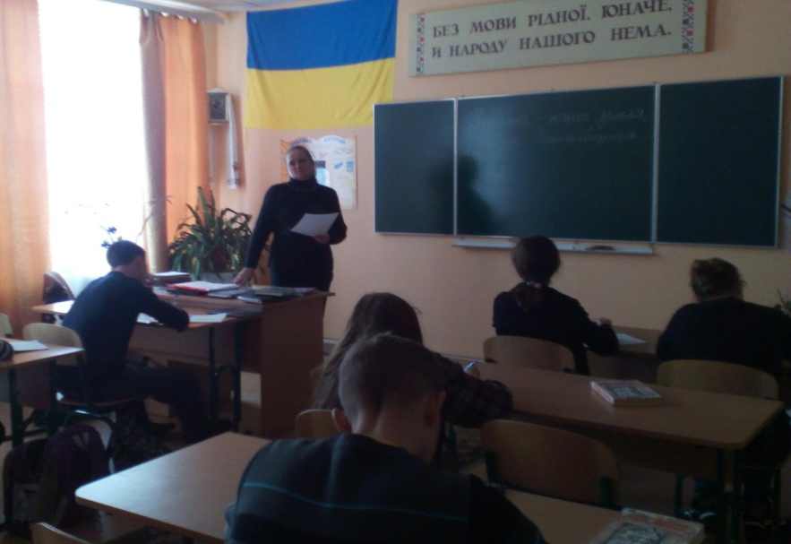
ВИДИ УРОКІВ
-казка
-подорож
-вікторина
Гра
-диспут
-конкурс
-театральна вистава

Slide 11
ВИДИ РОБОТИ
5-6 класи
-словниковий диктант у малюнках
-синтаксичний диктант
-малюнковий асоціативний кущ
-диктант-загадка
-творчий диктант

Slide 12
види роботи
7-9 класи
-фразеологічний диктант
-диктант за орфограмою
-лексичні тренажери
-конструктор слів
-вправи-переклади

Slide 13
ВИДИ РОБОТИ
10-11 класи
- «Гра слів»
-доповни речення
-робота з деформованим текстом
-робота зі словниками
-опис у різних стилях
-заміна в реченні одних
мовних одиниць іншими

Slide 14
ВИДИ РОБОТИ НА УРОКАХ ЛІТЕРАТУРИ
-створення власних творів
-інсценізація творів
-складання творів за опорними словами
-асоціативні творчі роботи
-детальний аналіз мови твору

Slide 15
ІНТЕРАКТИВНІ ЕЛЕМЕНТИ СПРИЯЮТЬ ГЛИБШОМУ ЗАСВОЄННЮ НАВЧАЛЬНОГО МАТЕРІАЛУ
-забезпечують можливість бути особистістю
-спробувати себе в різних ролях
-навчитися аналізувати та оцінювати себе й навколишній світ
-бути активним учасником процесу пізнання

Slide 16
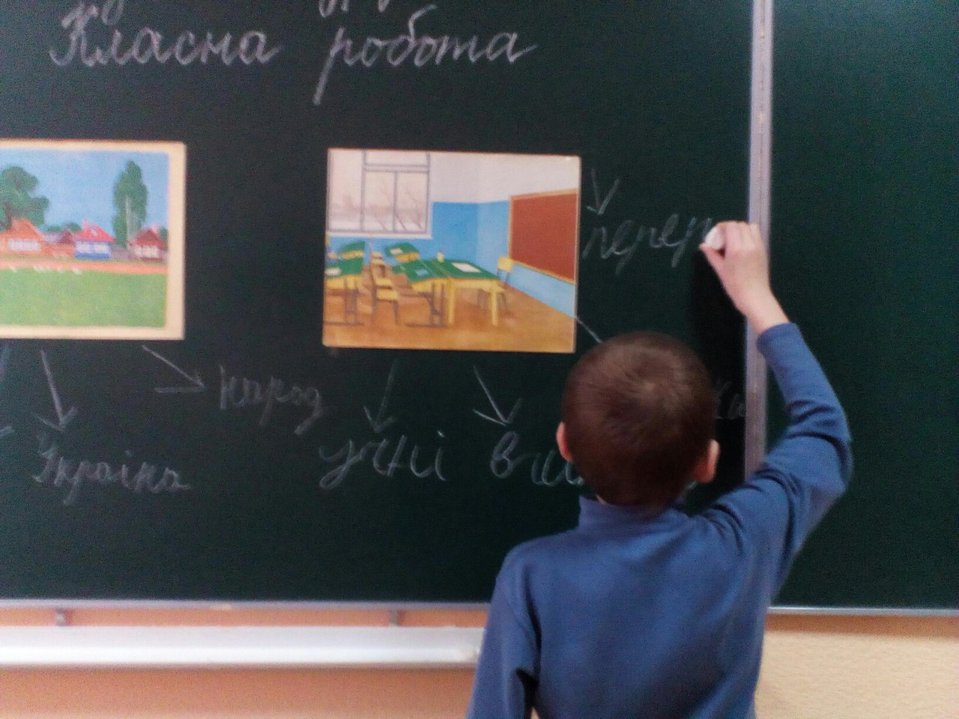
ВІСТІ З УРОКІВ

Slide 17
АЛЕЯ ЖИТТЄТВОРЧОСТІ
Екзаменатор з перевірки відкритої частини тестових завдань ЗНО
Експерт шкільної атестаційної комісії.
Керівник шкільної НМК учителів суспільно-гуманітарного циклу.
Член журі районного етапу учнівських олімпіад та конкурсу знавців укр.мови ім.Яцика.
Організатор районного конкурсу «Струни душі»

Slide 18
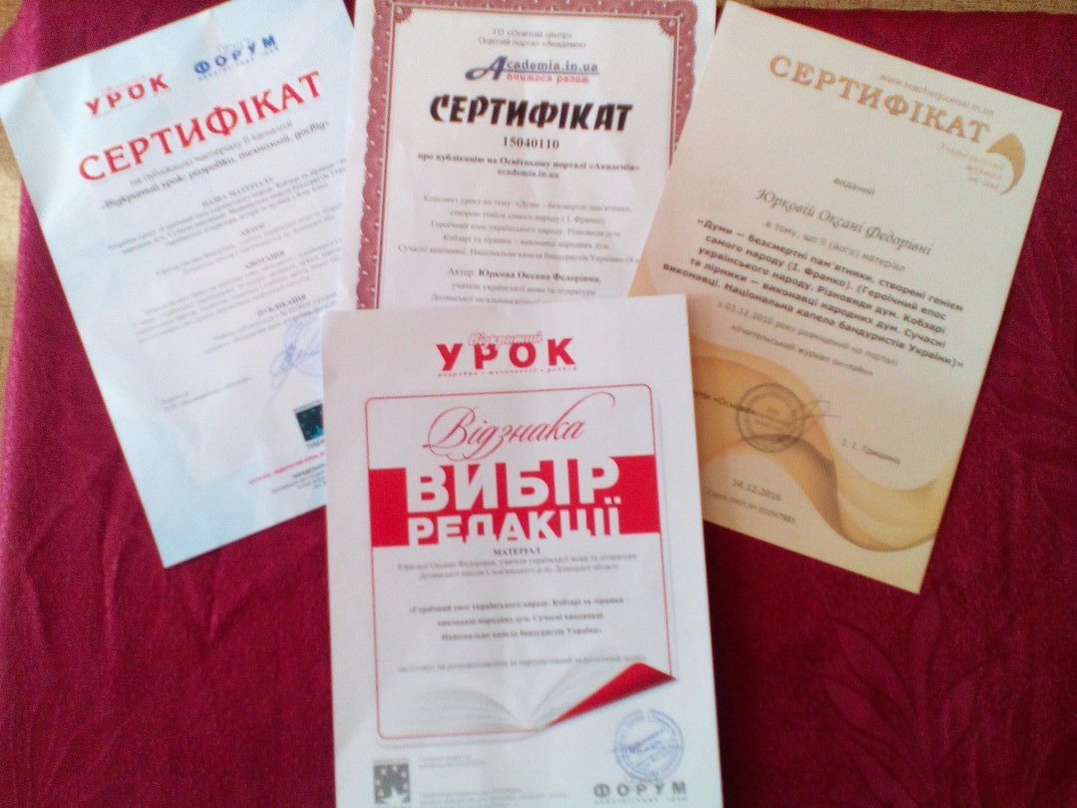
Підготовлені продукти навчально-методичної діяльності

Slide 19
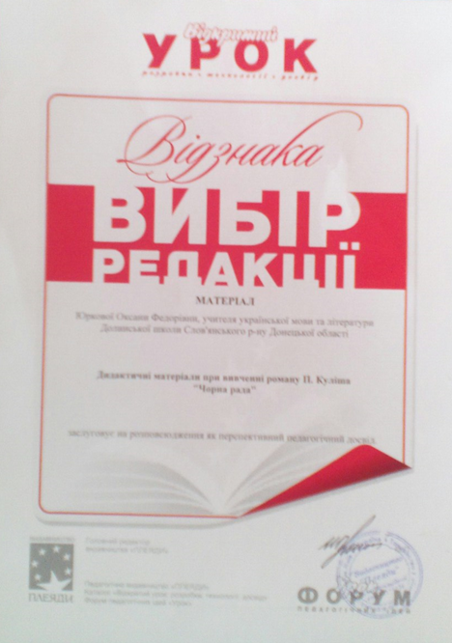
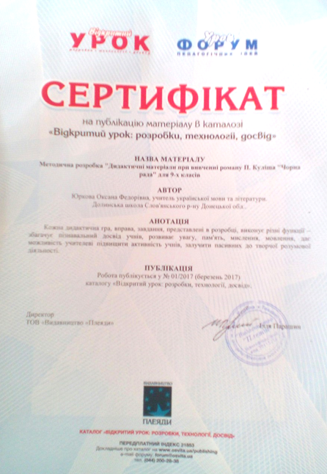
Підготовлені продукти навчально-методичної діяльності

Slide 20
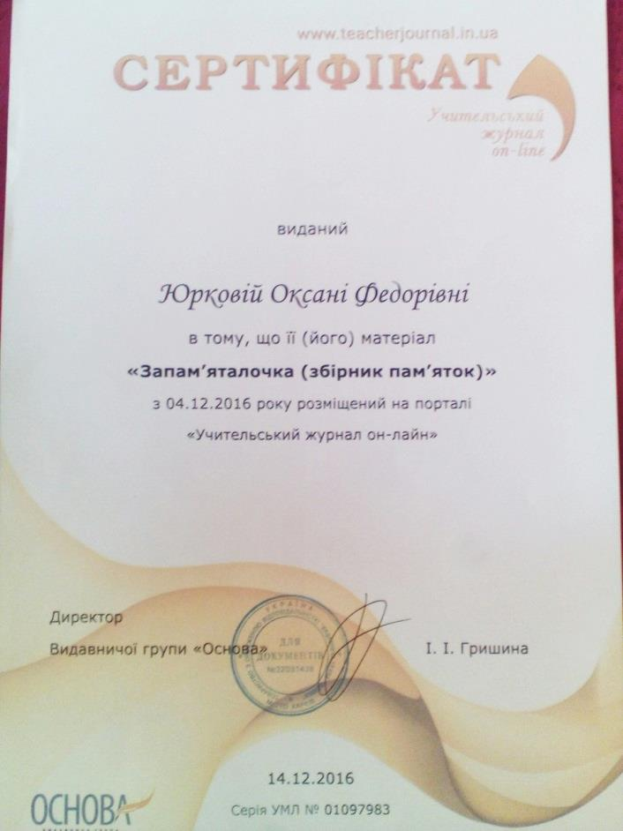
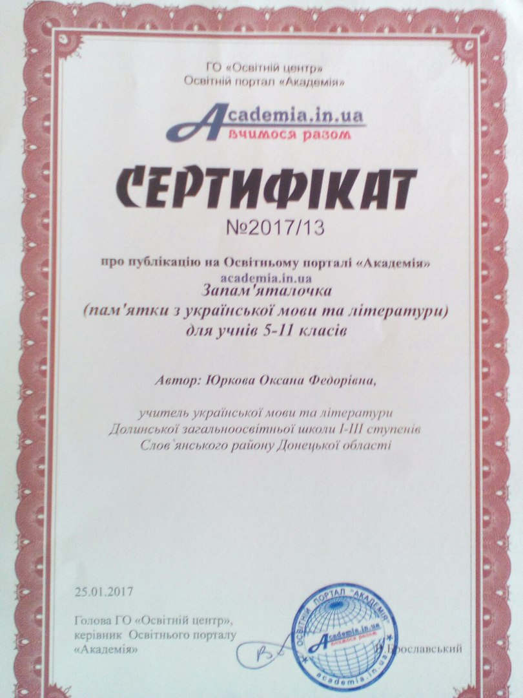
Підготовлені продукти навчально-методичної діяльності

Slide 21
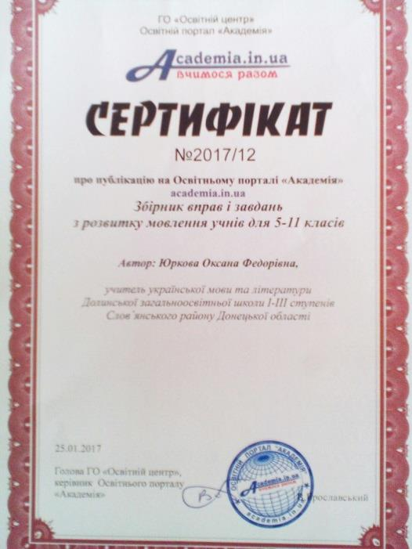
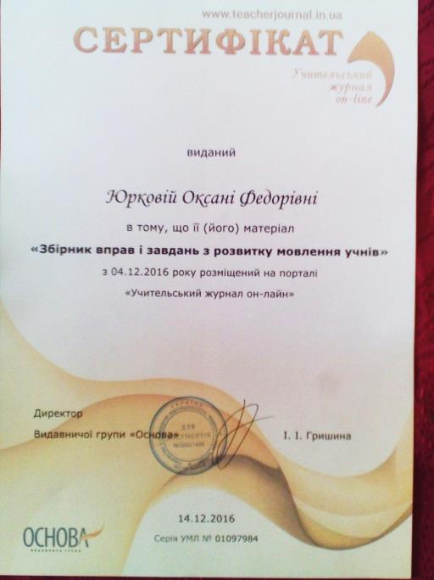
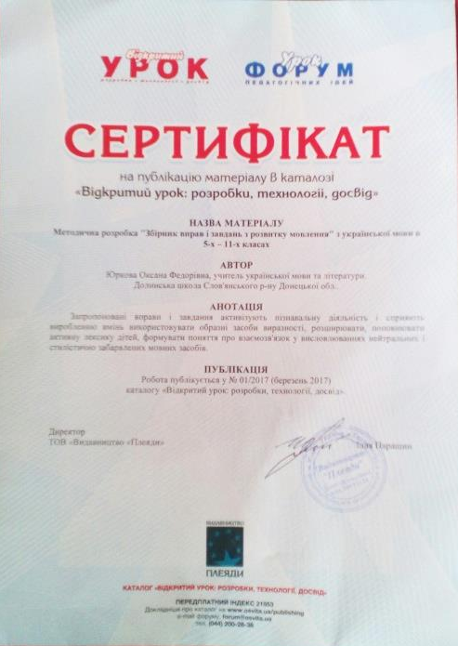
Підготовлені продукти навчально-методичної діяльності

Slide 22
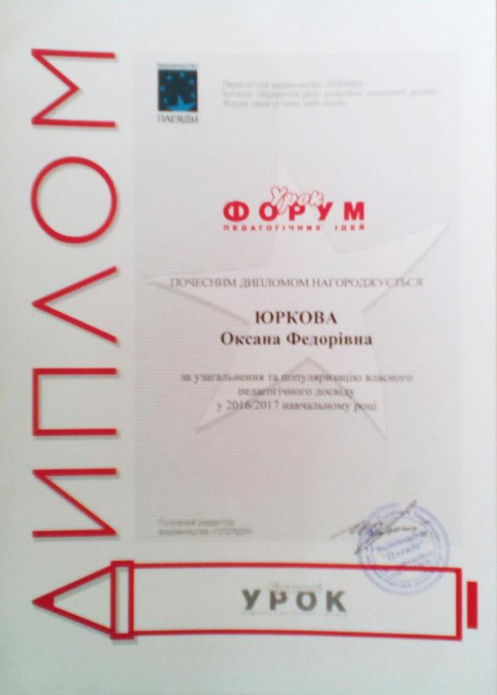
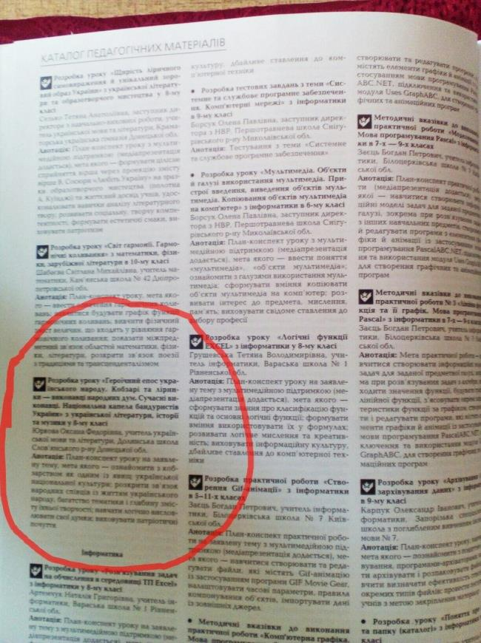
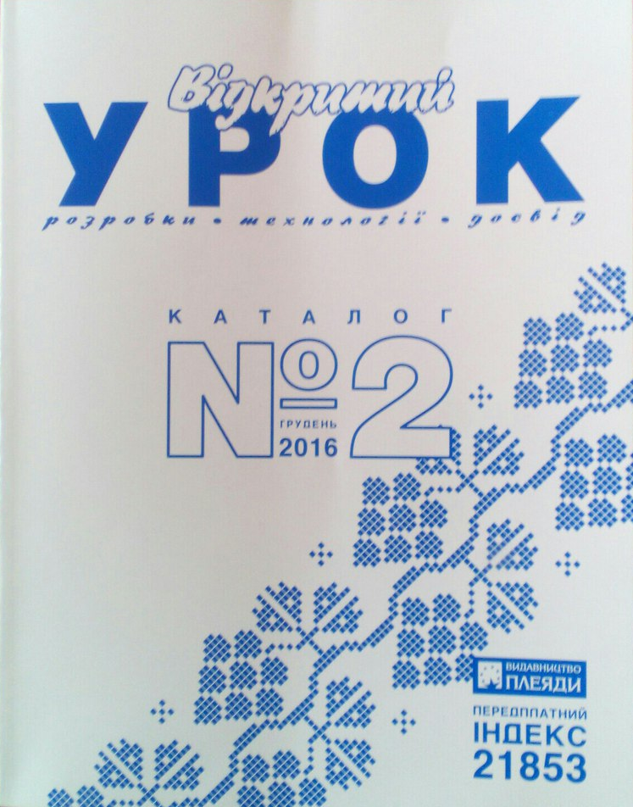
ДОСЯГНЕННЯ

Slide 23
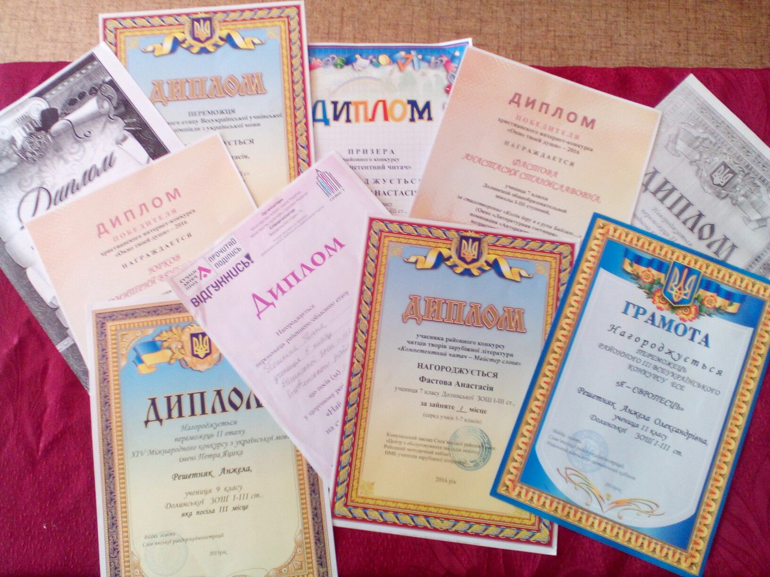
ДОСЯГНЕННЯ

Slide 24
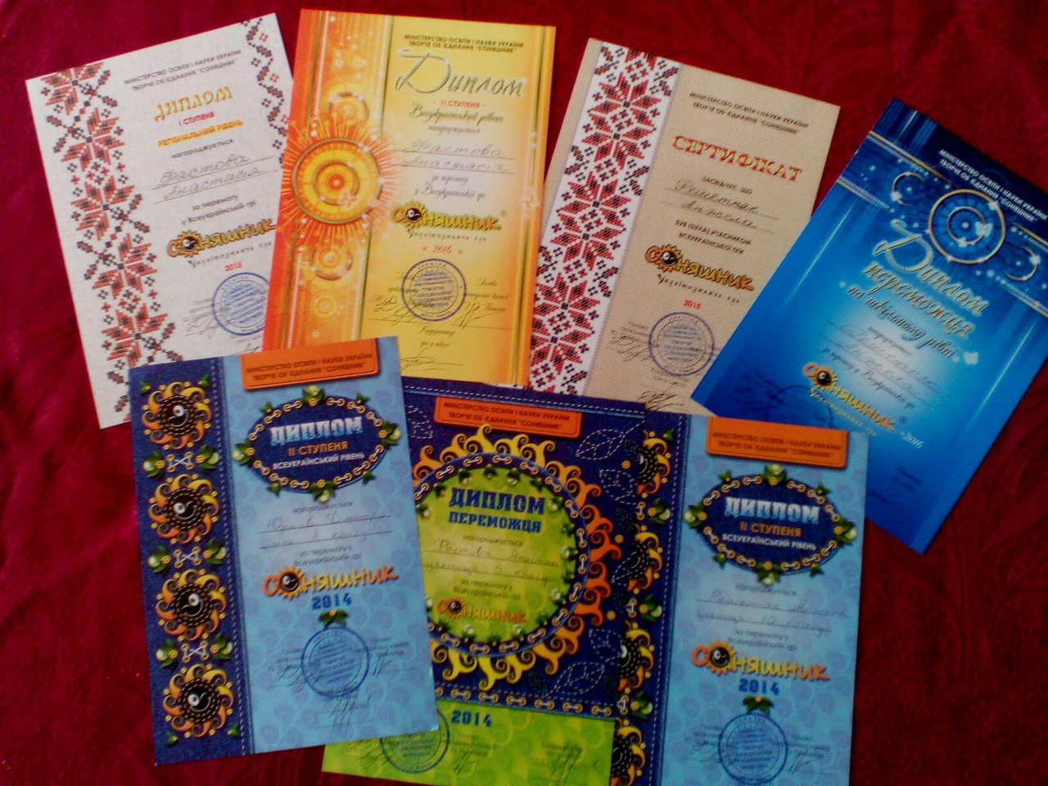
ДОСЯГНЕННЯ

Slide 25
Рельєф педагогічної майстерності

Slide 26
НА ЕФЕКТИВНІСТЬ РОБОТИ ВКАЗУЮТЬ НАВЧАЛЬНО-ВИХОВНІ ФАКТОРИ
- підвищення активності учнів на уроках української мови і літератури; - ґрунтовна підготовка домашніх завдань; - примножилась кількість учнів, які позитивно почали відноситись до вивчення української літератури (96%); - підвищилась якість знань (62%); - формується почуття патріотизму, виникає бажання вчитися, підвищується емоційний настрій

Slide 27
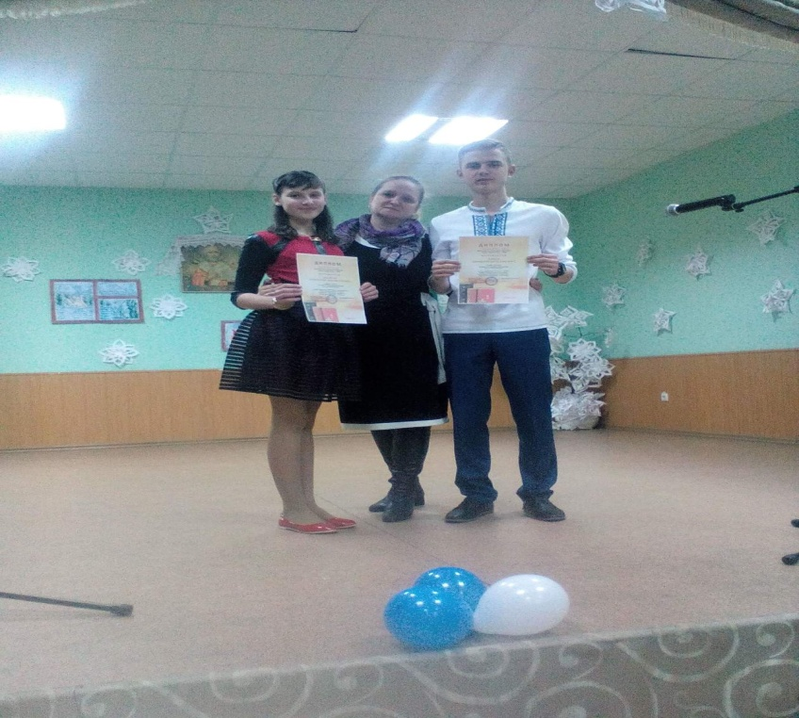
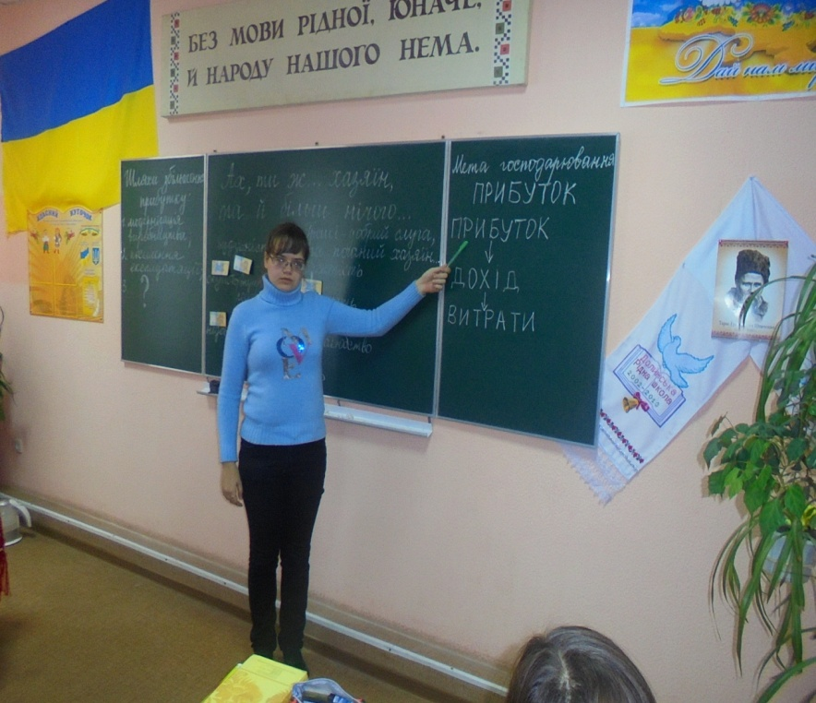
Вміння знаходити обдарованих та здібних дітей – талант, вміння їх виховувати – мистецтво!

Slide 28
НА ВСЕ ВПЛИВАЄ МОВИ ЧИСТОТА:
ЗІР ГЛИБШАЄ І КРАЩАЮТЬ УСТА,
СТАЄ ТОЧНІШЕ СЛУХ, А ДУМКА ЛЛЄТЬСЯ,
ЯК ВІТРОМ РОЗКОЛИХАНІ ЖИТА…
Д.Павличко

